Slide 1

MEAs: il punto di vista dell'industria farmaceutica nell'ambito delle procedure di accesso e rimborsabilità
Massimo Scaccabarozzi, Presidente
Catania, 16 febbraio 2018

Slide 2

PER PARLARE DI OUTCOMES
INIZIAMO DAI RISULTATI

Slide 3
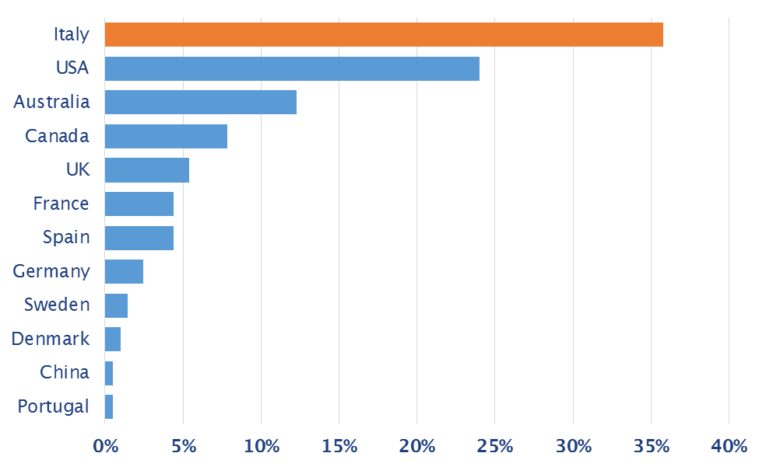
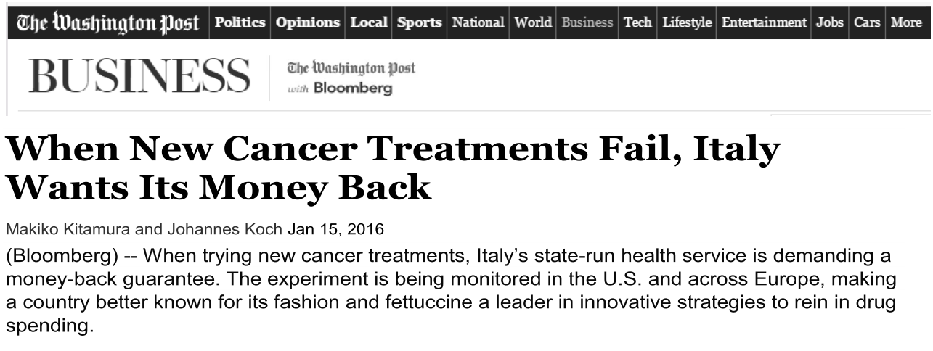
10 anni di registri: L’Italia prima al Mondo per Value-Based agreements…
% di contratti innovativi sul totale mondiale
…e se i trattamenti non funzionano, le imprese restituiscono la spesa al SSN
Fonte: McKinsey (2017)

Slide 4
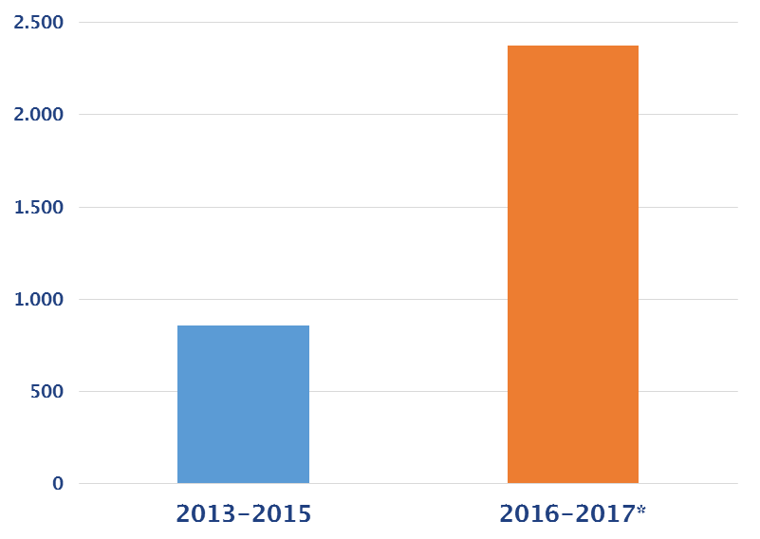
Gli strumenti di governance sui farmaci
per l’appropriatezza e la sostenibilità
Payback per accordi prezzo/volume, rimborsabilità condizionata
(milioni di euro)
Negli ultimi 5 anni
oltre 3 miliardi di euro
(in particolare su HCV,
ma molto anche su altro)
Valore che arriva a 5 miliardi includendo anche 5%, 1,83% e payback da revisione PT
* Per il 2017 dati relativi al periodo gennaio-agosto
Fonte: AIFA

Slide 5
La spesa farmaceutica in Italia non è in eccesso: non servono vecchie ricette di tagli,
ma nuovi modelli di gestione
La spesa farmaceutica pubblica procapite è inferiore
del 30% alla media Big Ue
I prezzi dei farmaci
sono più bassi del 15-20% rispetto alla media europea
I farmaci a brevetto scaduto
rappresentano il 90% delle vendite in farmacia
L’Italia è il primo Paese per vendite di biosimilari
in valore e in unità
La quota di mercato dei biosimilari
è superiore alla media europea
Fonte: varie

Slide 6
Le imprese del farmaco restituiscono al SSN
una parte rilevante della spesa
Mld €
Spesa totale SSN 2016
19,7
Payback «trasversali»
0,4
Payback di prodotto
1,5
Ripiano
0,8
TOTALE PAYBACK
2,7
14% della spesa
Il SSN paga le cure fino a ottobre e gli ultimi 2 mesi li finanziano le imprese
Spesa effettiva
17,0
Fonte: elaborazioni su dati AIFA, IMS

Slide 7
I MODELLI REGOLATORI E DI RICERCA METTONO LA REAL LIFE AL CENTRO DELL’ATTIVITà INNOVATIVA
E DELLA GOVERNANCE

Slide 8
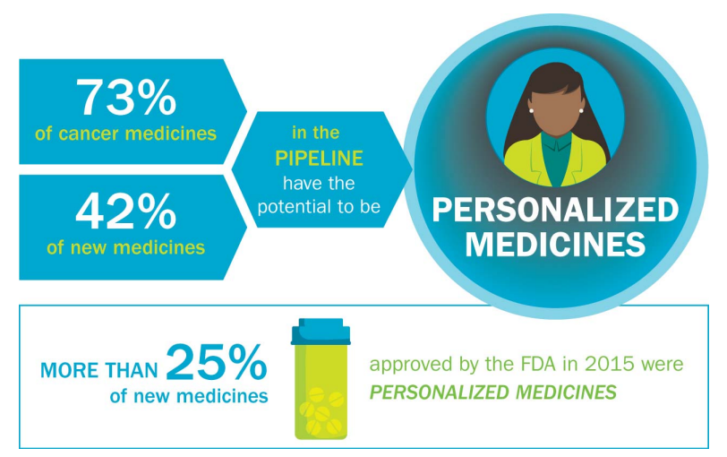
15 mila farmaci in sviluppo, 7 mila in fase clinica: l’era della medicina di precisione
Fonte: PhRMA

Slide 9
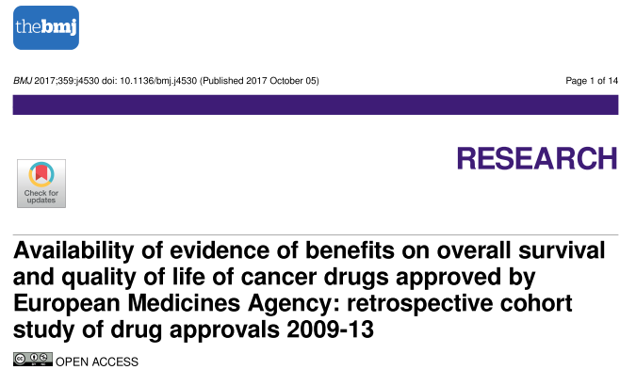
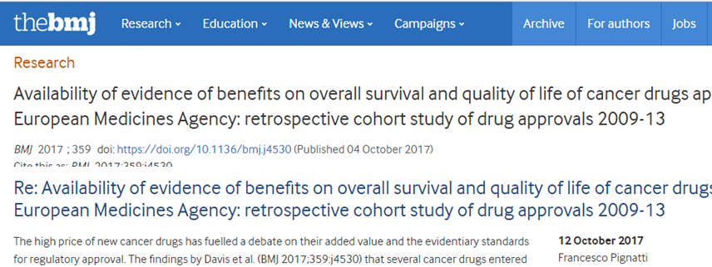
Valutazione dell’innovatività e «unmet needs»:
alcune implicazioni scientifiche ed etiche
«This systematic evaluation of oncology approvals by the EMA in 2009-13 shows that most drugs entered the market without evidence of benefit on survival or quality of life». (Ottobre 2017)
«…restricting approvals of cancer drugs
only to situations where there is
indisputable evidence of improvement in survival or QoL will not improve the lives of cancer patients…early access to new drugs that fulfil an unmet medical need has to take precedence over generating evidence according to the highest standards for health economic evaluation. Science and standards are here to serve patients and not the other way round». (Ottobre 2017)
Francesco Pignatti Head of Oncology, Haematology and Diagnostics
European Medicines Agency

Slide 10




Nuovi approcci regolatori per cogliere un’innovazione molto diversa che in passato
L’innovazione va incoraggiata e sostenuta anche attraverso gli strumenti regolatori esistenti
Conditional Approval
Exceptional circumstances MA
Accelerated assessment
HTA parallel e Scientific advice

Slide 11
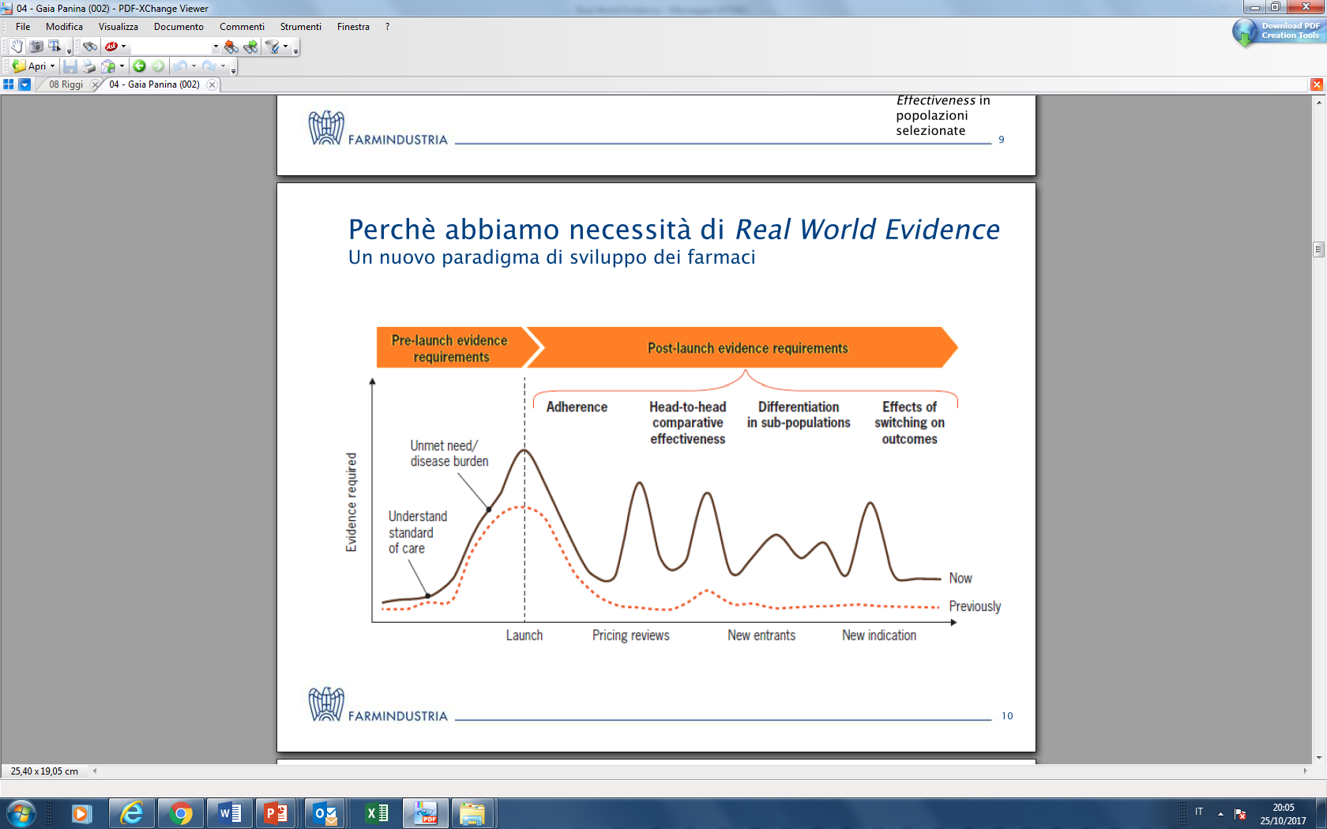
Da nuovi paradigmi di sviluppo e regolatori
un ruolo chiave della Real Life
Cambiano le evidenze richieste nel ciclo di vita dei prodotti….
…e la Real Life diventa fondamentale nel processo di HTA
L. 125/2015: rinegoziazioni dei farmaci in base ai dati RWE dei registri AIFA
EMA accelerated approvals / adaptative pathways richiedono la raccolta di dati post lancio
Dallo sprint per la registrazione e il prezzo... ad una maratona
per generare evidenze lungo l’intero ciclo di vita del prodotto

Slide 12
I dati Real Life aggiungono valore
alle evidenze sperimentali
Valutazione dell’efficacia in uno scenario reale
Le popolazioni riflettono la reale pratica clinica
I comportamenti dei clinici e dei pazienti sono quelli abituali
Evidenze versus farmaci di confronto realistici
Confronto con i trattamenti standard, diversi tra Paesi e tra popolazioni
Miglioramento della conoscenza del profilo rischio-beneficio
Valutazione a lungo termine dei benefici clinici e degli eventi avversi rari
Outcome diversi, complementari e integrativi
Esperienze dei pazienti, anche in termini di patient reported outcomes
Costi sanitari correlati alla gestione del paziente che possono essere utilizzati a supporto delle valutazione economiche

Slide 13
In Italia una grande opportunità dai registri AIFA e dalle fonte dati amministrative
Più di 1 milione di pazienti monitorati con i Registri, un esempio tra i più avanzati in Europa, per verificare l’appropriatezza e applicare schemi innovativi di negoziazione, che possono favorire sostenibilità e accesso al mercato
Combination pricing
Vantaggi SSN: Risparmi rispetto alla somma dei costi delle due terapie, sostenibilità, rapidità di accesso al mercato
Vantaggi per le imprese: maggiore flessibilità nella negoziazione, migliore accesso al mercato
Value Based Pricing:
Prezzi netti diversi per ciascuna indicazione, che riflettono unmet needs e outcomes
Vantaggi: miglior rapporto costo/beneficio, migliore accesso al mercato
Molto importante perchè molti nuovi farmaci avranno diverse indicazioni e per la misurazione della spesa per farmaci innovati
Le fonti di dati (non solo registri, ma per esempio anche cartelle cliniche, MMG, INPS, studi osservazionali) sono un patrimonio del nostro Paese da mettere a Sistema per un nuovo modello di governance

Slide 14
LA REAL LIFE PER LA GOVERNANCE
PER I PRODOTTI E PER TUTTO IL SETTORE

Slide 15
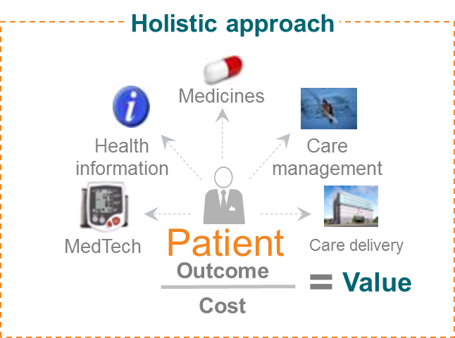
Il farmaco non è solo un prodotto ma parte di un processo interconnesso di cura,
da monitorare con Big Data e logiche Value-based
Fonte: Efpia

Slide 16
La salute costa, ma la malattia costa di più:
l’uso appropriato di farmaci e vaccini per l’efficienza del Welfare
Alcuni esempi
1 euro per la vaccinazione fa risparmiare fino a 16 euro di spesa
per curare chi si ammala (considerando anche le risorse economiche generate da persone in salute il rapporto costo/beneficio sale a 1:44)
Prevenzione
Minore ospedalizzazione
Riduce i ricoveri (anche del 65%) e un giorno in ospedale costa 1.000 €, pari a 4 anni di spesa farmaceutica procapite
Epatite C
Ogni anno il Welfare in Italia spende più di 1 miliardo per trattare i malati. Costi evitabili grazie ai farmaci che li guariscono
Patologie neurodegenerative
Per l’Alzheimer i farmaci determinano il 2% della spesa totale.
Il costo dell’assistenza il 98% e si riduce grazie ai farmaci
Oncologia
In oncologia i farmaci rappresentano il 25% della spesa sanitaria ma la quota scende al 4% considerando anche i costi sociali connessi alla patologia (ad es. caregiver)
La sostenibilità dipenderà dalla capacità di misurare e tenere conto
dei costi evitati nell’intero processo assistenziale e non a silos
Notes:
Nel 2013 la produzione realizzata in Italia dall’industria farmaceutica è stata di 27,6 miliardi di euro, ai quali aggiungere altri 14 tramite gli acquisti diretti operati nelle imprese dell’indotto. Gli investimenti in produzione e Ricerca sono stati pari a 2,3 miliardi.
La crescita dell’export testimonia la capacità dell’industria farmaceutica di competere sui mercati esteri, come mostra il rapporto export/produzione pari al 71% (era 13% nel 1991 e 45% nel 2001).
Le imprese del farmaco si dimostrano una risorsa fondamentale per il Paese e per i territori dove le Aziende operano e investono, garantendo posti di lavoro qualificati, reddito e quindi capacità di spesa.

Slide 17
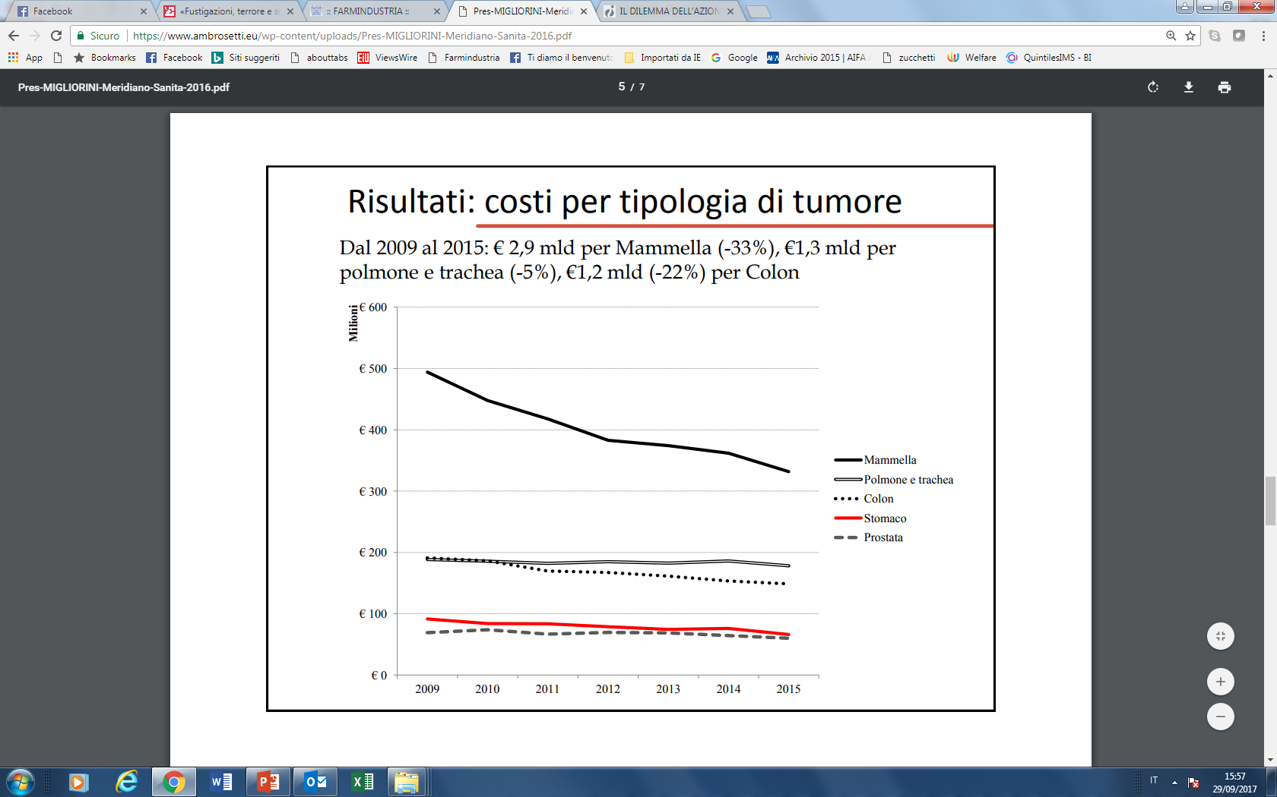
Misurare i costi evitati dall’uso dei farmaci: l’esempio dell’oncologia
Spesa sanitaria per tumori,
medicinali e totale in Italia (€ procapite)
Spesa per assistenza
per tipo di tumore in Italia (mln €)
medicinali
altre
spese
TOT
2005
21
150
171
2010
36
139
175
2015
40
116
156
Dal 2010 al 2015 spesa totale in calo (-11% totale)
Tra il 2009 e il 2015 riduzione dei costi
di 250-300 milioni su base annua
Fonte: IHE Comparator report 2017, INPS

Slide 18
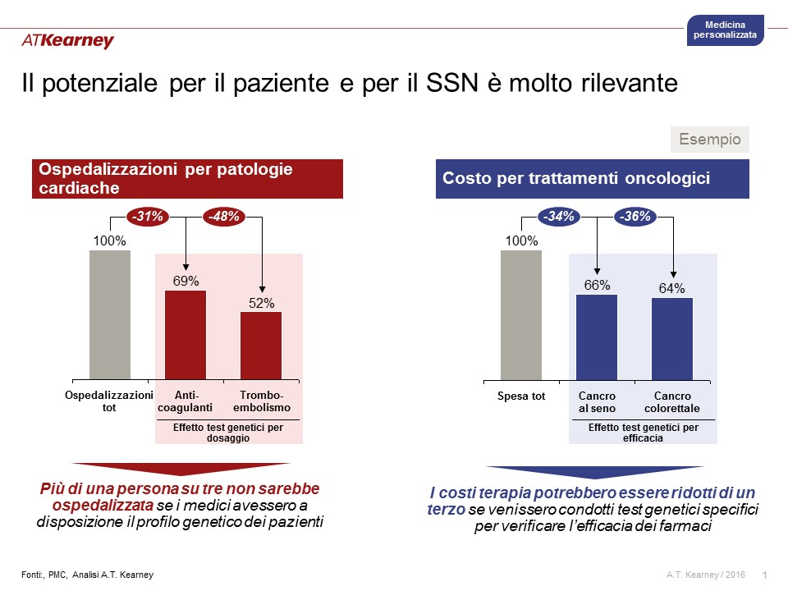
Grazie alla tecnologia, la possibilità di effettuare test genetici con progressi delle cure e più efficienza per il SSN
Fonte: ATKearney

Slide 19
I Registri sono un
possibile strumento per la governance ?

Slide 20

I Registri: una prospettiva di sistema
da un utilizzo focalizzato inizialmente solo all’appropriatezza d’uso ed alla gestione degli accordi di prezzo, i Registri consentono ora di raccogliere dati real world (su evoluzione della patologia e benefici del farmaco)
caratteristiche dei pazienti
diagnosi
dose prescritta / dispensata
I Registri di Monitoraggio di AIFA si sono dimostrati un valido strumento per
la verifica dell’appropriatezza prescrittiva, anche a tutela del paziente (distinguendo i responders dai non responders),
il controllo della spesa farmaceutica,
il monitoraggio dei farmaci nella reale pratica clinica nel contesto del Servizio Sanitario Nazionale
uso del farmaco / dispensazione
real world data
Finalità dei Registri
appropriatezza
gestione degli accordi di prezzo
raccolta dati real world
AIC / rimborso ‘adattativo’

Slide 21
Qualche riflessione sui Registri
Già oggi la spesa farmaceutica ai fini del rispetto del tetto è calcolata al netto dei payback che derivano dall’applicazione dei Registri di monitoraggio.
Per monitorare l’innovazione anche riferita a nuove indicazioni, i Registri dovrebbero essere confermati come strumento di governance
Proposte:
garantire la piena funzionalità della piattaforma informatica dei Registri per i farmaci/indicazioni innovativi, eliminando i registri cartacei;
consentire l’accesso da parte delle aziende ai dati regionali, inclusi quelli relativi alle confezioni e/o alle quantità dispensate per singola indicazione; tale accesso dovrà essere continuativo, in tempo reale e in grado di permettere un dialogo tra le strutture regionali e le aziende

Slide 22
Monitoraggio degli effetti sulla spesa sanitaria dell’utilizzo di farmaci innovativi
Le novità della Legge di Bilancio 2018
Ai fini di un più efficiente utilizzo delle risorse e di una conseguente migliore organizzazione del Servizio sanitario nazionale, in via sperimentale per il triennio 2018-2020, il Ministero della salute, di concerto con il Ministero dell'economia e delle finanze, avvia un monitoraggio degli effetti dell'utilizzo dei farmaci innovativi e innovativi oncologici sul costo del percorso terapeutico-assistenziale complessivo.
Il monitoraggio, senza nuovi o maggiori oneri per la finanza pubblica, è effettuato per il tramite del Comitato paritetico permanente per la verifica dell'erogazione dei livelli essenziali di assistenza, di cui all'intesa Stato-regioni del 23 marzo 2005, pubblicata nel supplemento ordinario alla Gazzetta Ufficiale n. 105 del 7 maggio 2005, su una o più aree terapeutiche ed è svolto sulla base dei dati di real world evidence e delle informazioni ricavate dai registri dei farmaci innovativi e innovativi oncologici sottoposti al monitoraggio dell'AIFA ai sensi dell'articolo 15, comma 10, del decreto-legge 6 luglio 2012, n. 95, convertito, con modificazioni, dalla legge 7 agosto 2012, n. 135.

